Slide 1

Социальное партнерство как эффективное условие поликультурного образования детей дошкольного возраста
Муниципальное дошкольное образовательное учреждение
«Детский сад № 3 «Солнышко»
Старший воспитатель
Кокуева Ольга Владимировна

Slide 2
ФГОС ДО:
…формирование первичных представлений о себе, других людях, о малой родине и Отечестве, представлений о социокультурных ценностях нашего народа, об отечественных традициях и праздниках, о планете Земля как общем доме людей, о многообразии стран и народов мира (п.2.6)

Slide 3
Направления освоения ребенком окружающего мира
Мой край
Моя семья
Я
Мой детский сад
Мой город
Мой мир
Моя страна

Slide 4
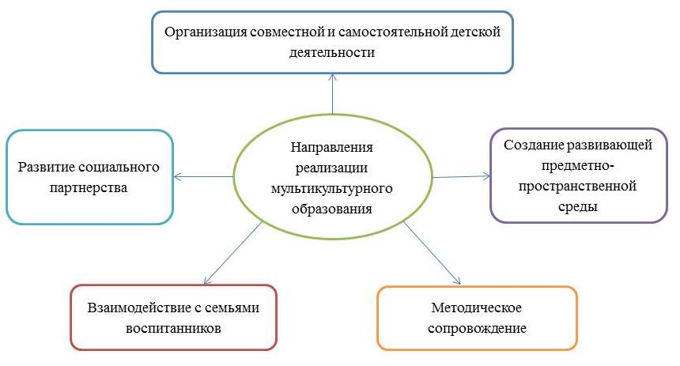
Направления реализации поликультурного образования

Slide 5
Социальные партнеры
МБУ ДО «Дворец детского творчества»
- Музей Ямщика
МБУ «Центр народного творчества» Гаврилов-Ямского муниципального района
Музей Локалова
Музей крестьянского быта «Марьюшка»
МБУК «Гаврилов - Ямская межпоселенческая центральная районная библиотека – музей»
МУК «Дом культуры»

Slide 6
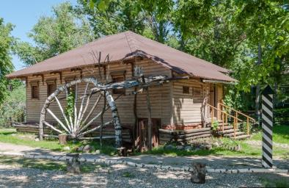
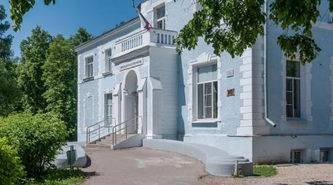
МБУ ДО «Дворец детского творчества»
(https://ddtgav.edu.yar.ru)
Творческое объединение
«Занимательная этнография»
Направление: краеведческое
Возраст детей: 5 – 7 лет
Руководитель: Ручканова Светлана Викторовна
Цель программы: способствовать удовлетворению потребности учащихся в интеллектуальном развитии через освоении ими навыков исследовательской деятельности в области фольклора и этнографии.
Срок реализации: 1 год.

Slide 7
Планируемые результаты:
По окончанию обучения по программе дети должны:
Знать достопримечательности родного края: музей, фабричный пруд, вечный огонь, парк и др.;
2. Ознакомлены с основными этнографическими и краеведческими терминами: Страна Ямщика, музей, ямская станция, подызбица, подорожная грамота, наблюдники - полки для посуды, бабий кут, красный угол, щепа, божница, конный двор, рубель, валек, подкова, телега, дровни, розвальни, орнамент, рушник, и иное;
3. Уметь различать виды транспорта, предметов быта, особенности русской народной одежды;
Иметь представления о народных традициях и праздниках Страны Ямщика;
5. Проявлять творческую, эмоциональную отзывчивость в совместной конструктивной, изобразительной и исследовательской деятельности;
6. Проявлять патриотические чувства, ощущают гордость за себя, свою семью, предков, родину.

Slide 8
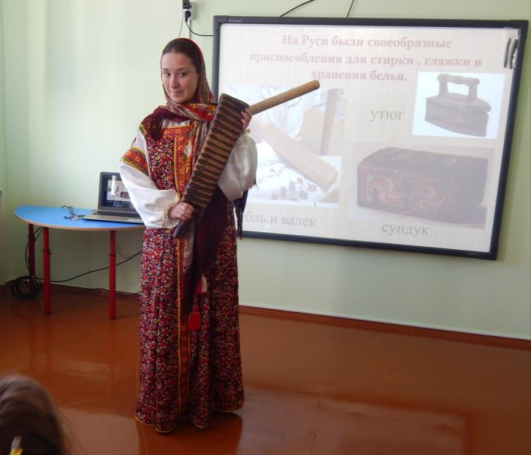

Slide 9
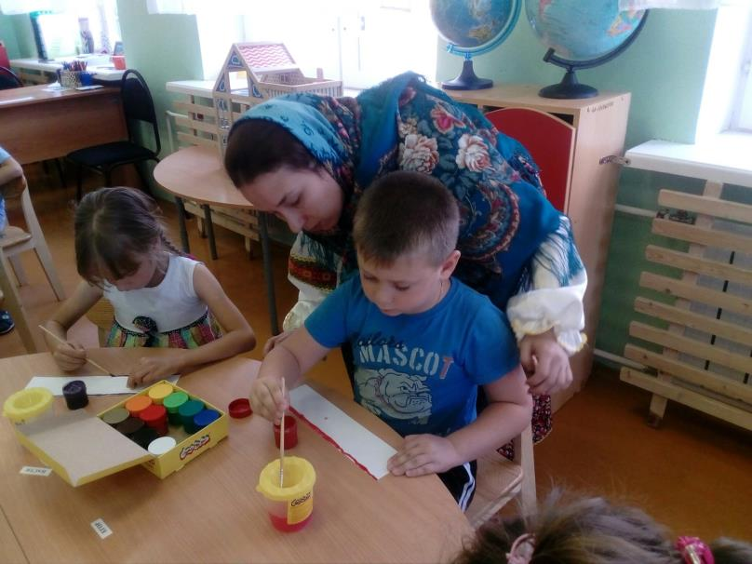

Slide 10
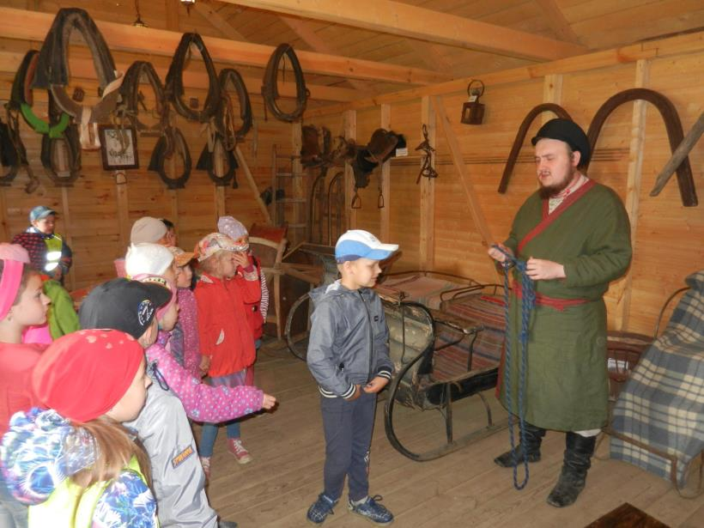

Slide 11
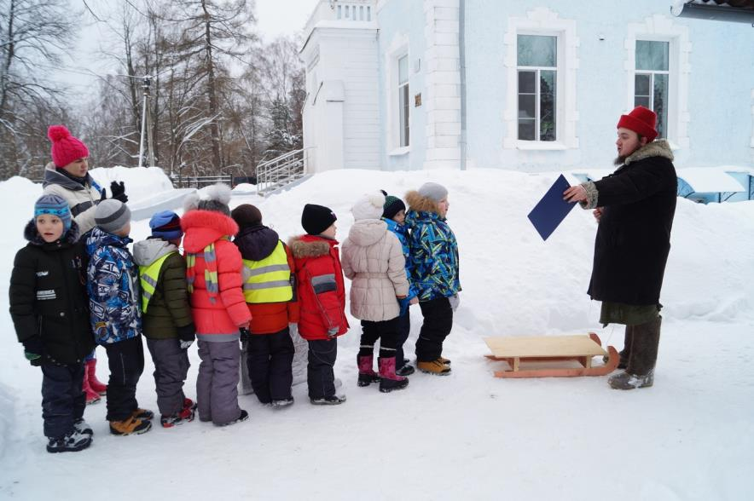

Slide 12
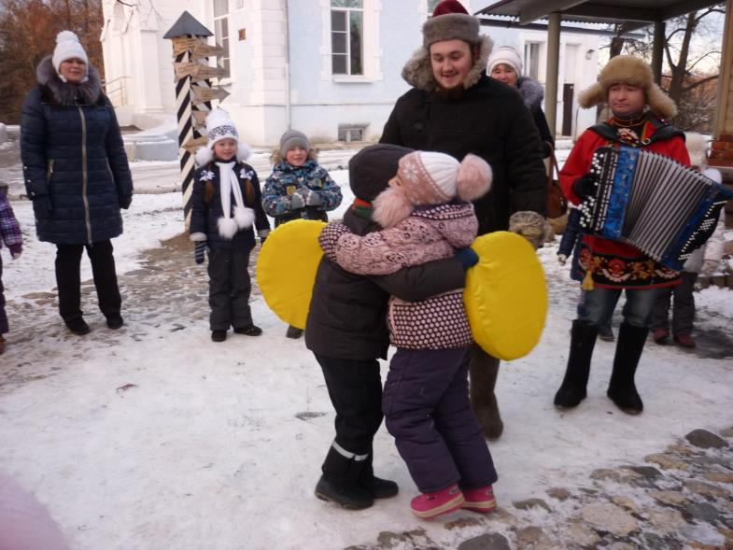

Slide 13
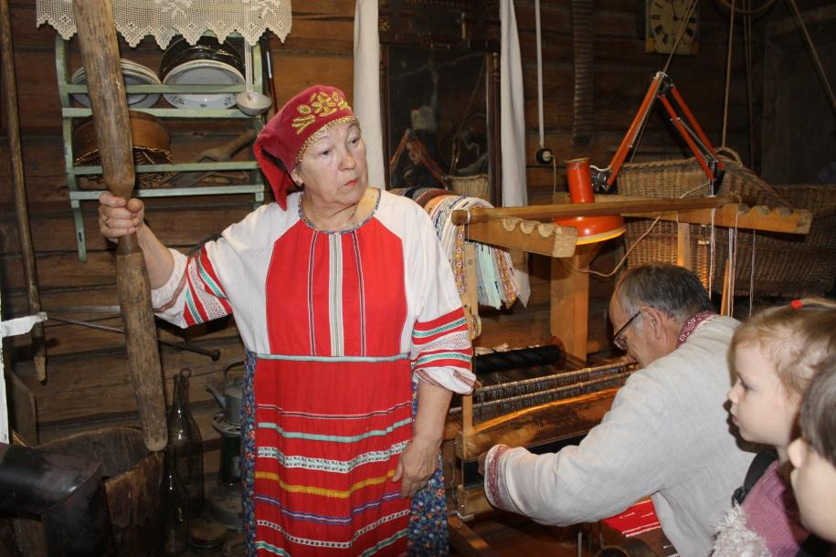
Музей быта «Марьюшка»

Slide 14
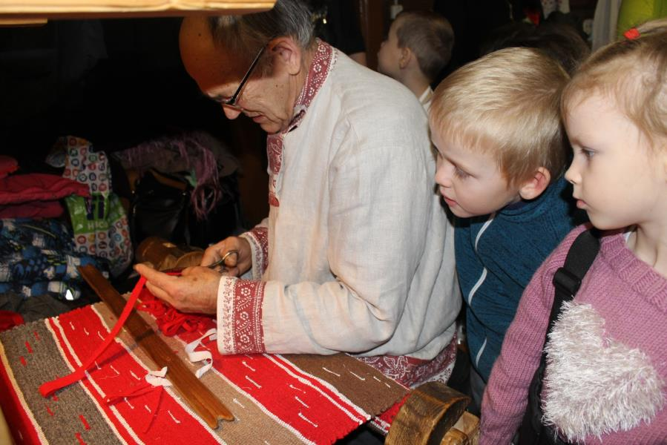
Музей быта «Марьюшка»

Slide 15
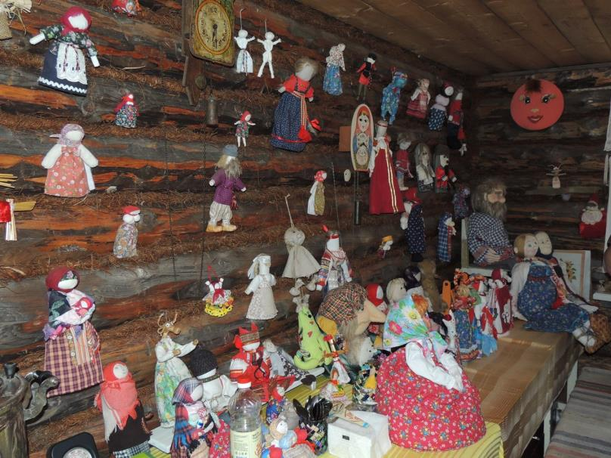

Slide 16
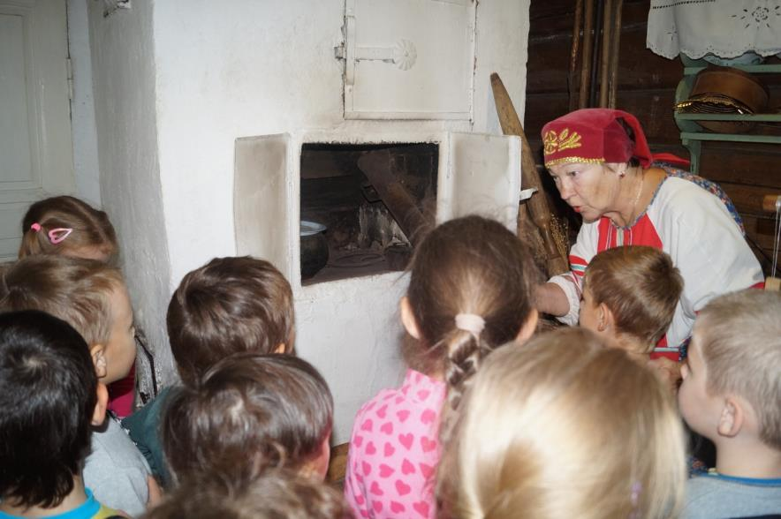

Slide 17
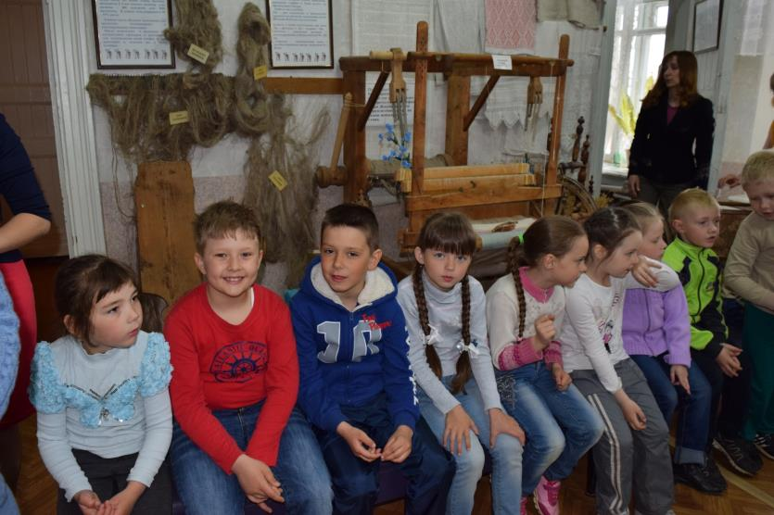
Гаврилов - Ямская межпоселенческая
центральная районная библиотека – музей

Slide 18
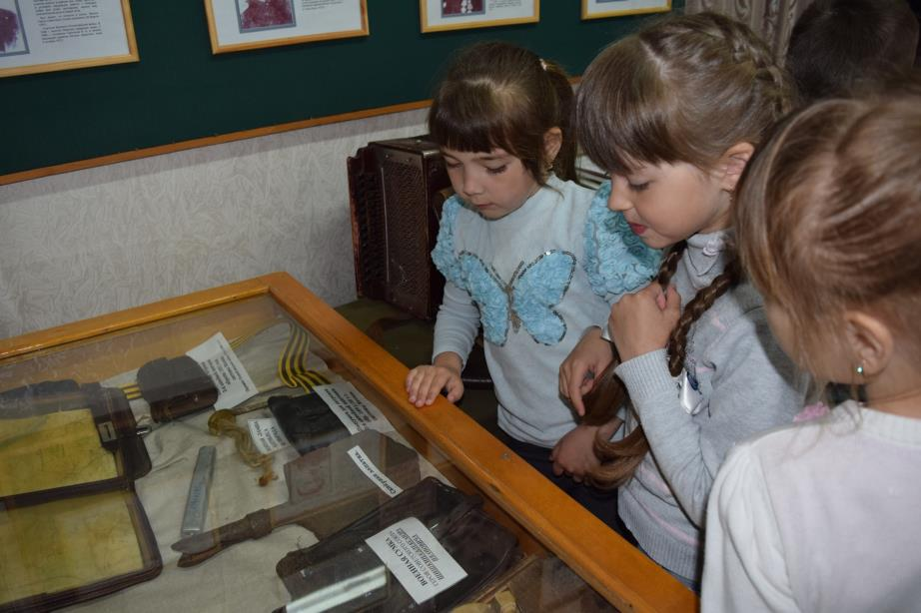

Slide 19
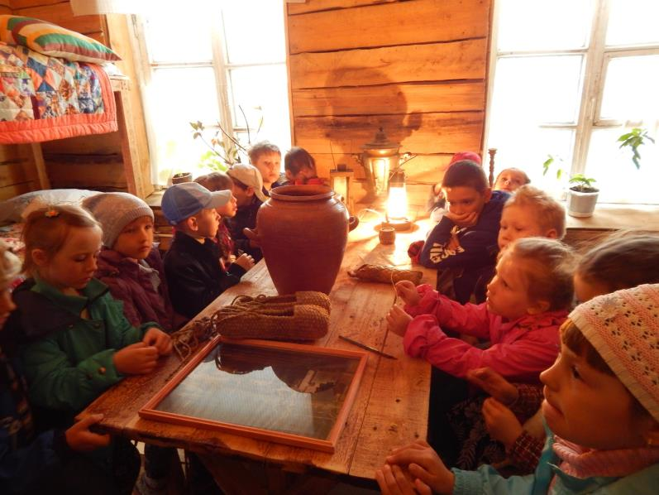
Музей Локалова

Slide 20
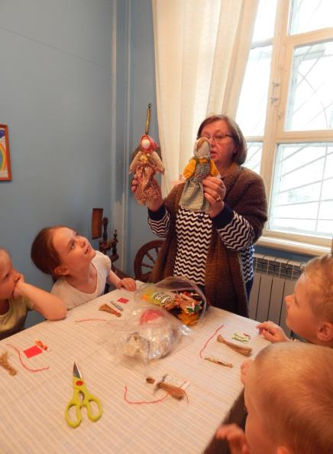
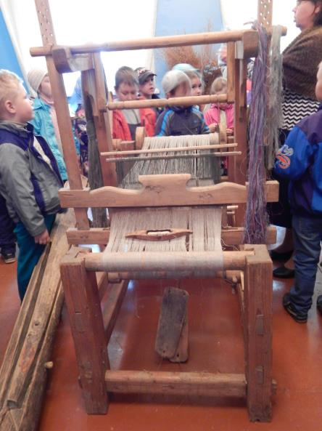

Slide 21
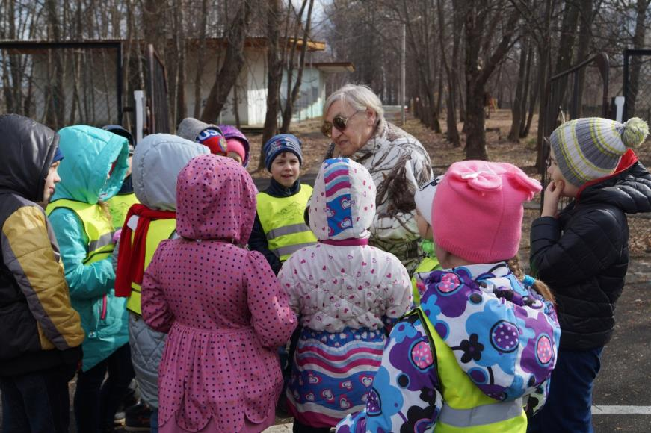

Slide 22


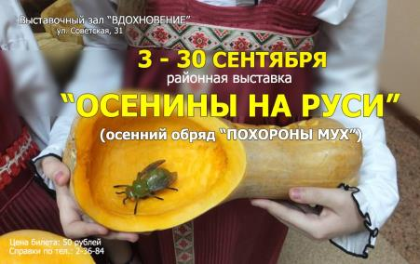
Центр народного творчества

Slide 23
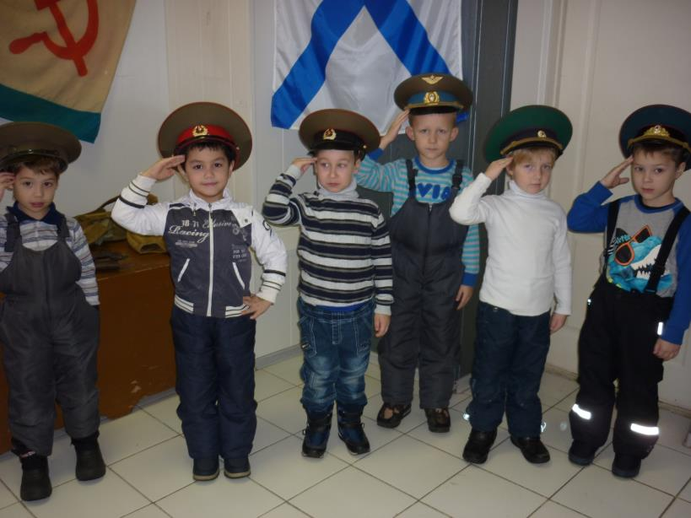

Slide 24
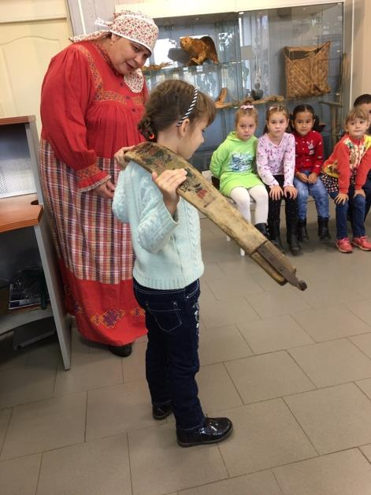
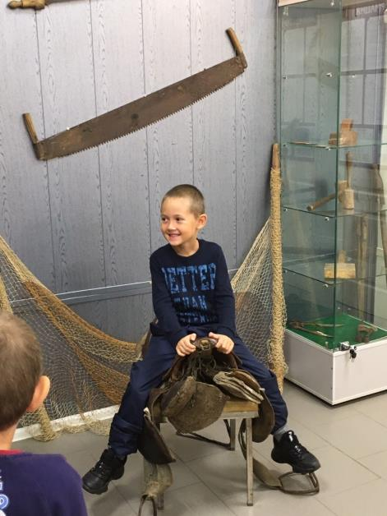

Slide 25

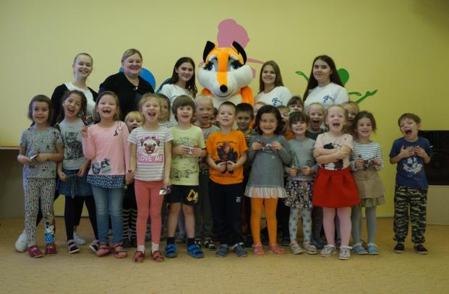
Дом культуры
Волонтеры культуры

Slide 26

Спасибо за внимание!

